Slide 1
11-6
These materials are by the Kongki Ka Project and are made available to you under the terms of the Creative Commons Attribution ShareAlike license 4.0.
You have permission to share and redistribute these materials in any format and to make reasonable revisions and adaptations of this translation, provided that:
You include the above licence and source information.
If you redistribute these materials or create derivatives, you must distribute your contributions under the same license as the original.
The Holy Bible, Berean Standard Bible, BSB is produced in cooperation with Bible Hub, Discovery Bible, OpenBible.com, and the Berean Bible Translation Committee. This text of God's Word has been dedicated to the public domain.
Hindi text is from Free Bibles India. This translation is made available under the terms of a Creative Commons Attribution-ShareAlike 4.0 International License.
Notes:
checked

Slide 2
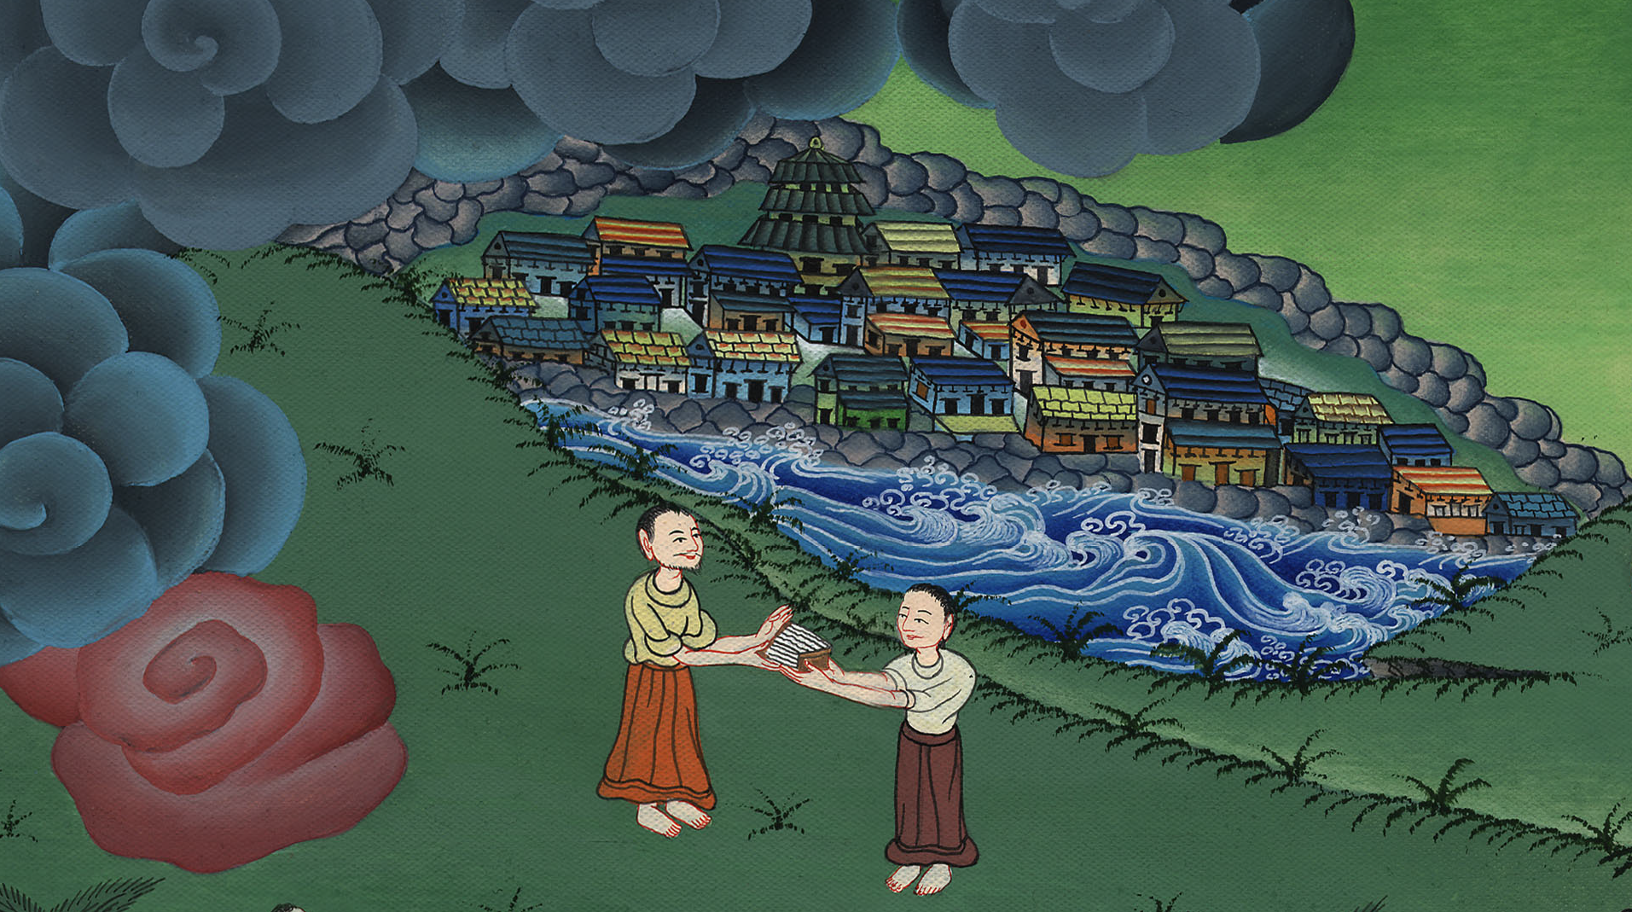
मूसा के स्थान पर
यहोशू को चुना जाना –
गिनती 27:12-23; व्यवस्थाविवरण 31:14 – 34:12
This work is licensed under a Creative Commons Attribution-ShareAlike 4.0 International License

Slide 3
Joshua succeeds Moses – Numbers 27:12-23; Deuteronomy 31:14 – 34:12
मूसा के स्थान पर यहोशू को चुना जाना -
गिनती 27:12-23; व्यवस्थाविवरण 31:14 – 34:12

Slide 4
मूसा के स्थान पर
यहोशू को चुना जाना –
गिनती 27:12-23; व्यवस्थाविवरण 31:14 – 34:12

Slide 5
इस्राएली 40 वर्षों तक रेगिस्तान में खानाबदोशों की तरह भटकते रहे।
The Israelites wandered as nomads in the desert for 40 years.

Slide 6
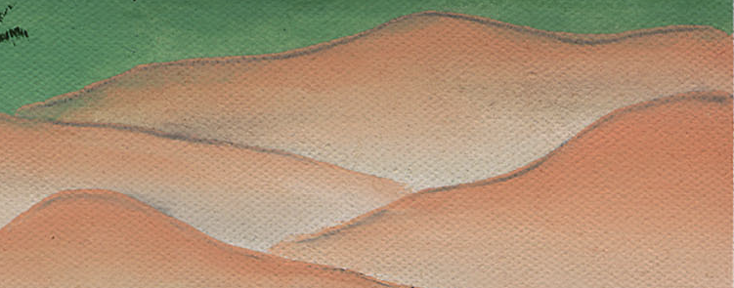

Slide 7
12Then the Lord said to Moses, “Go up this mountain of the Abarim range and see the land that I have given the Israelites.
27:12 फिर यहोवा ने मूसा से कहा, “इस अबारीम नामक पर्वत के ऊपर चढ़कर उस देश को देख ले जिसे मैंने इस्राएलियों को दिया है।

Slide 8
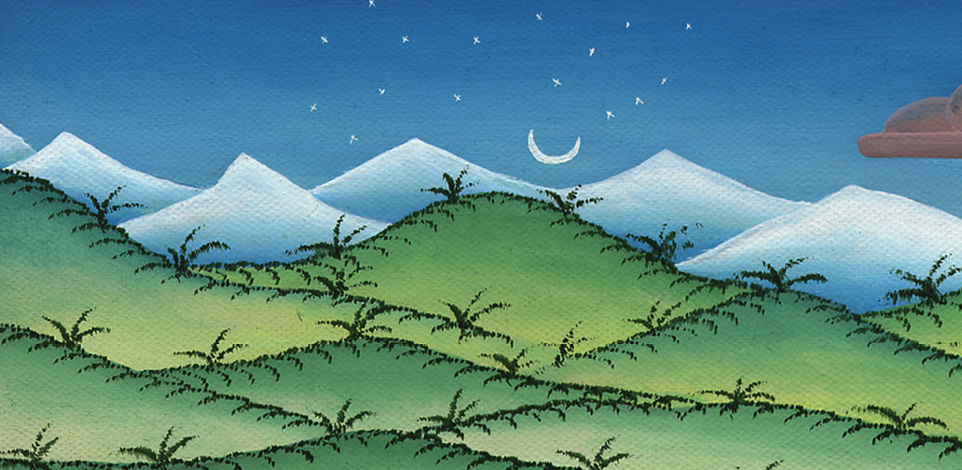
गिनती 27:12

Slide 9
13After you have seen it, you too will be gathered to your people, as your brother Aaron was;
13 और जब तू उसको देख लेगा, तब अपने भाई हारून के समान तू भी अपने लोगों में जा मिलेगा,

Slide 10
गिनती 27:13

Slide 11
15So Moses appealed to the Lord, 16“May the Lord, the God of the spirits of all flesh, appoint a man over the congregation
15 मूसा ने यहोवा से कहा, 16 “यहोवा, जो सारे प्राणियों की आत्माओं का परमेश्वर है, वह इस मण्डली के लोगों के ऊपर किसी पुरुष को नियुक्त कर दे,

Slide 12
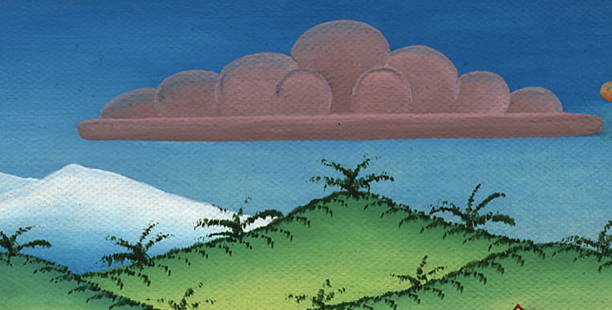
गिनती 27:15

Slide 13
17who will go out and come in before them, and who will lead them out and bring them in, so that the congregation of the Lord will not be like sheep without a shepherd.”
17वही उनके हक में सही रहेगा. वही उनका अगुआ होकर इस देश में प्रवेश करवाएगा, जिससे याहवेह की प्रजा की स्थिति वैसी न हो जाए, जैसी बिना चरवाहे की भेड़-बकरियों की हो जाती है.”

Slide 14
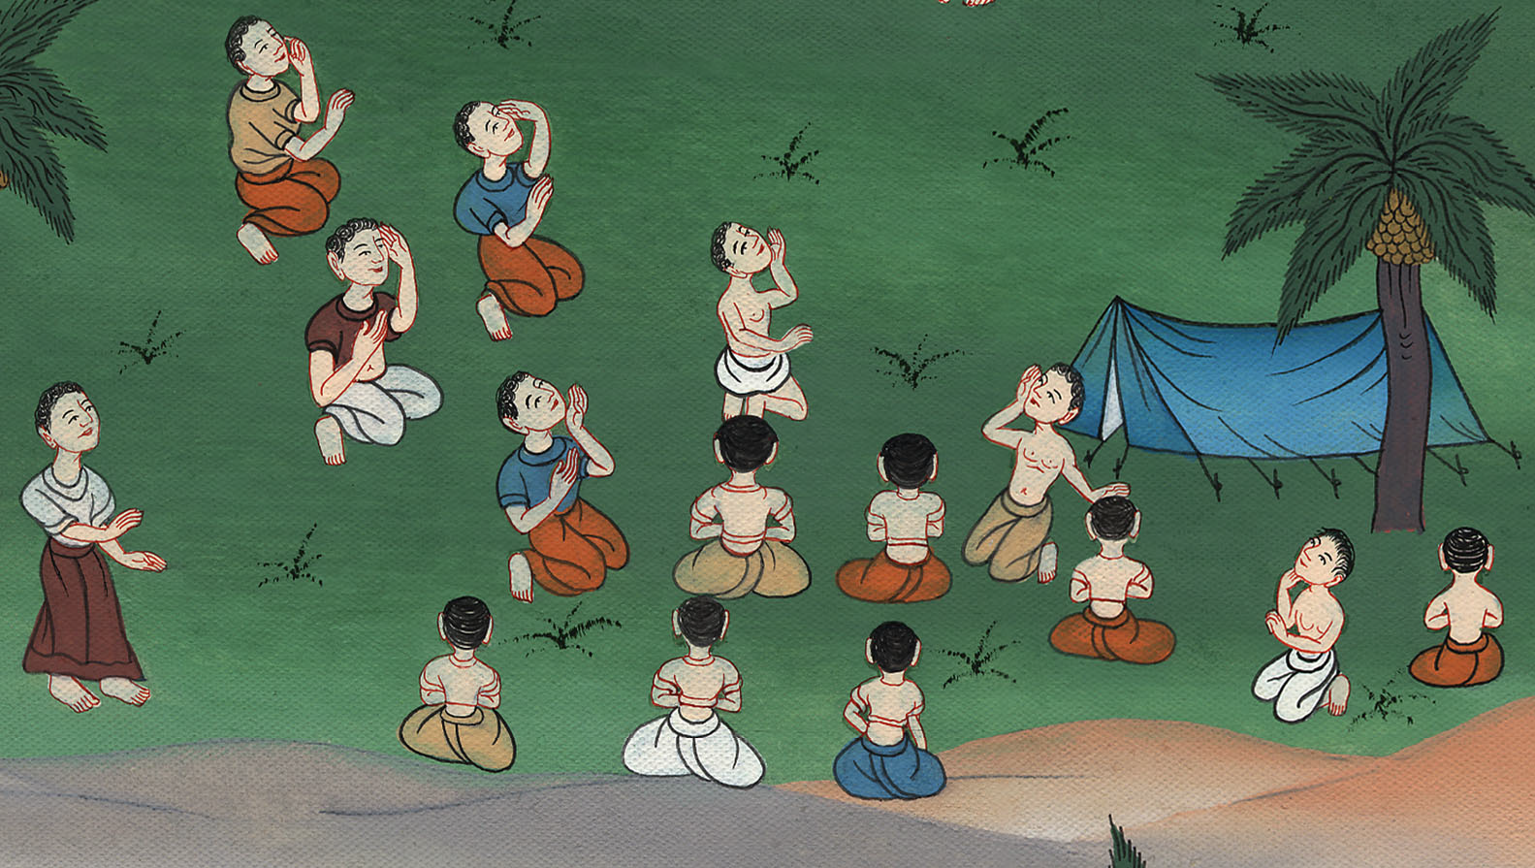
गिनती 27:17

Slide 15
18And the Lord replied to Moses, “Take Joshua son of Nun, a man with the Spirit in him, and lay your hands on him.
18 यहोवा ने मूसा से कहा, “तू नून के पुत्र यहोशू को लेकर उस पर हाथ रख; वह तो ऐसा पुरुष है जिसमें मेरा आत्मा बसा है;

Slide 16
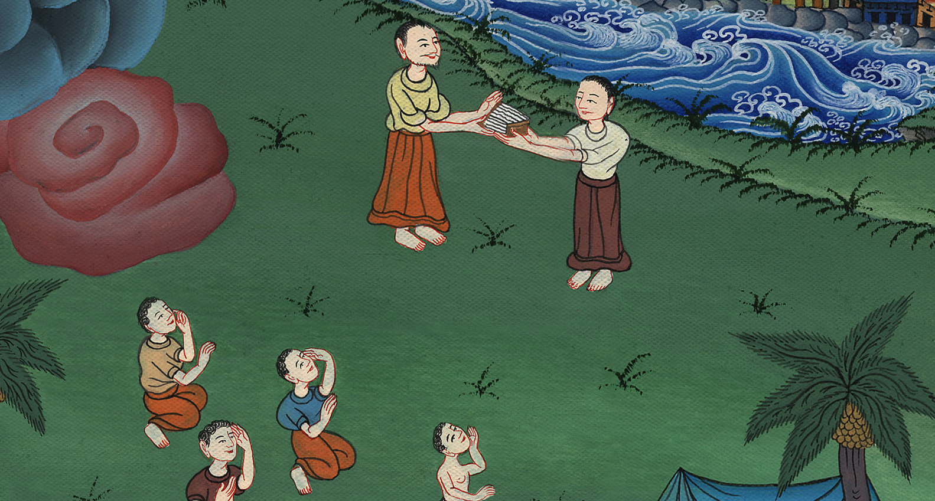
गिनती 27:18

Slide 17
19Have him stand before Eleazar the priest and the whole congregation, and commission him in their sight.
19 और उसको एलीआजर याजक के और सारी मण्डली के सामने खड़ा करके उनके सामने उसे आज्ञा दे।

Slide 18
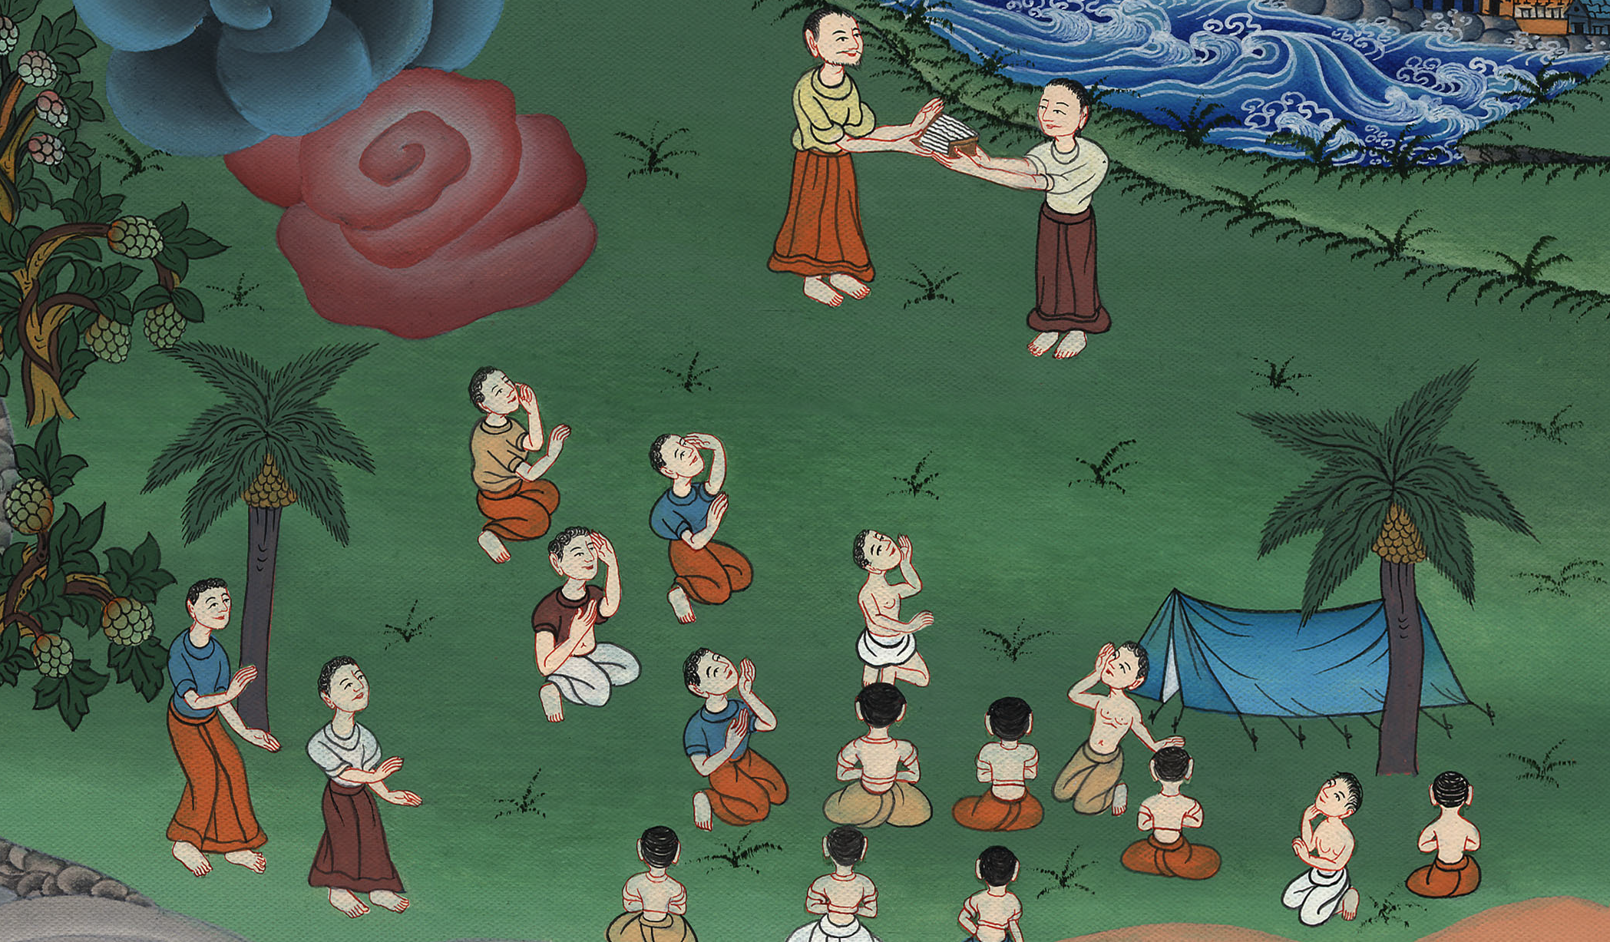
गिनती 27:19

Slide 19
23and laid his hands on him and commissioned him, as the Lord had instructed through Moses.
23 उस पर हाथ रखे, और उसको आज्ञा दी जैसे कि यहोवा ने मूसा के द्वारा कहा था।

Slide 20
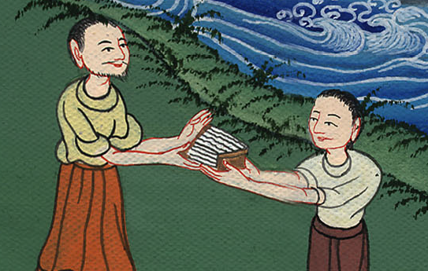
गिनती 27:23

Slide 21
DEUTERONOMY 31
23Then the Lord commissioned Joshua son of Nun and said, “Be strong and courageous, for you will bring the Israelites into the land that I swore to give them, and I will be with you.”
DEUTERONOMY 31
23 और यहोवा ने नून के पुत्र यहोशू को यह आज्ञा दी, “हियाव बाँध और दृढ़ हो; क्योंकि इस्राएलियों को उस देश में जिसे उन्हें देने को मैंने उनसे शपथ खाई है तू पहुँचाएगा; और मैं आप तेरे संग रहूँगा।”

Slide 22
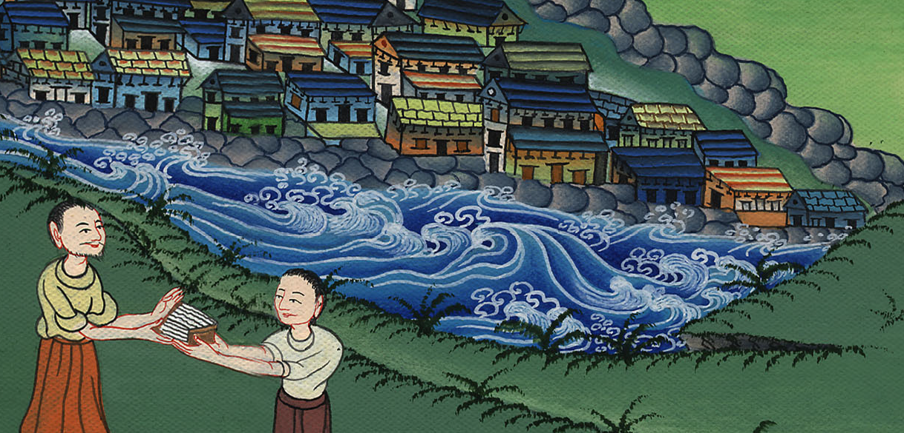
व्यवस्थाविवरण 31:23

Slide 23
34:5So Moses the servant of the Lord died there in the land of Moab, as the Lord had said.
34:5 तब यहोवा के कहने के अनुसारa उसका दास मूसा वहीं मोआब देश में मर गया,

Slide 24
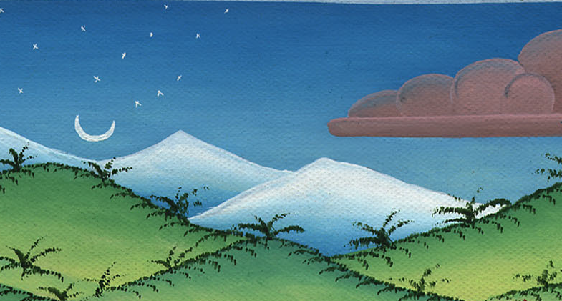
व्यवस्थाविवरण 34:5

Slide 25
6And He buried him in a valley in the land of Moab facing Beth-peor, and no one to this day knows the location of his grave.
6 और यहोवा ने उसे मोआब के देश में बेतपोर के सामने एक तराई में मिट्टी दी; और आज के दिन तक कोई नहीं जानता कि उसकी कब्र कहाँ हैb।

Slide 26
व्यवस्थाविवरण 34:6

Slide 27
7Moses was a hundred and twenty years old when he died, yet his eyes were not weak, and his vitality had not diminished.
7 मूसा अपनी मृत्यु के समय एक सौ बीस वर्ष का था; परन्तु न तो उसकी आँखें धुँधली पड़ीं, और न उसका पौरूष घटा था।

Slide 28
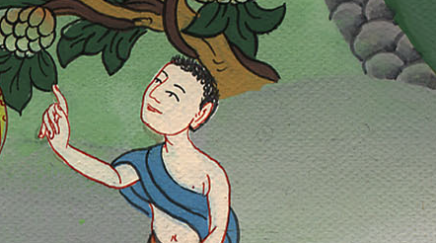
व्यवस्थाविवरण 34:7

Slide 29
10Since that time, no prophet has risen in Israel like Moses, whom the Lord knew face to face—
10 और मूसा के तुल्य इस्राएल में ऐसा कोई नबी नहीं उठाc, जिससे यहोवा ने आमने-सामने बातें की,

Slide 30
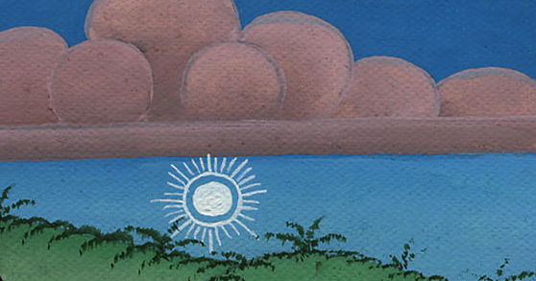
व्यवस्थाविवरण 34:10

